Slide 1
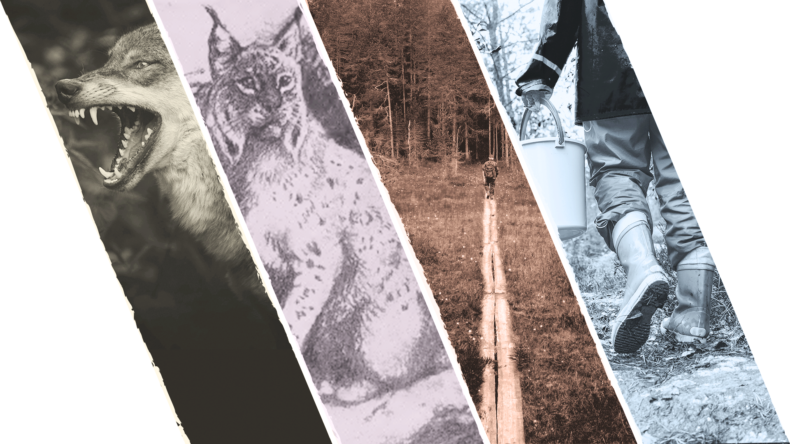

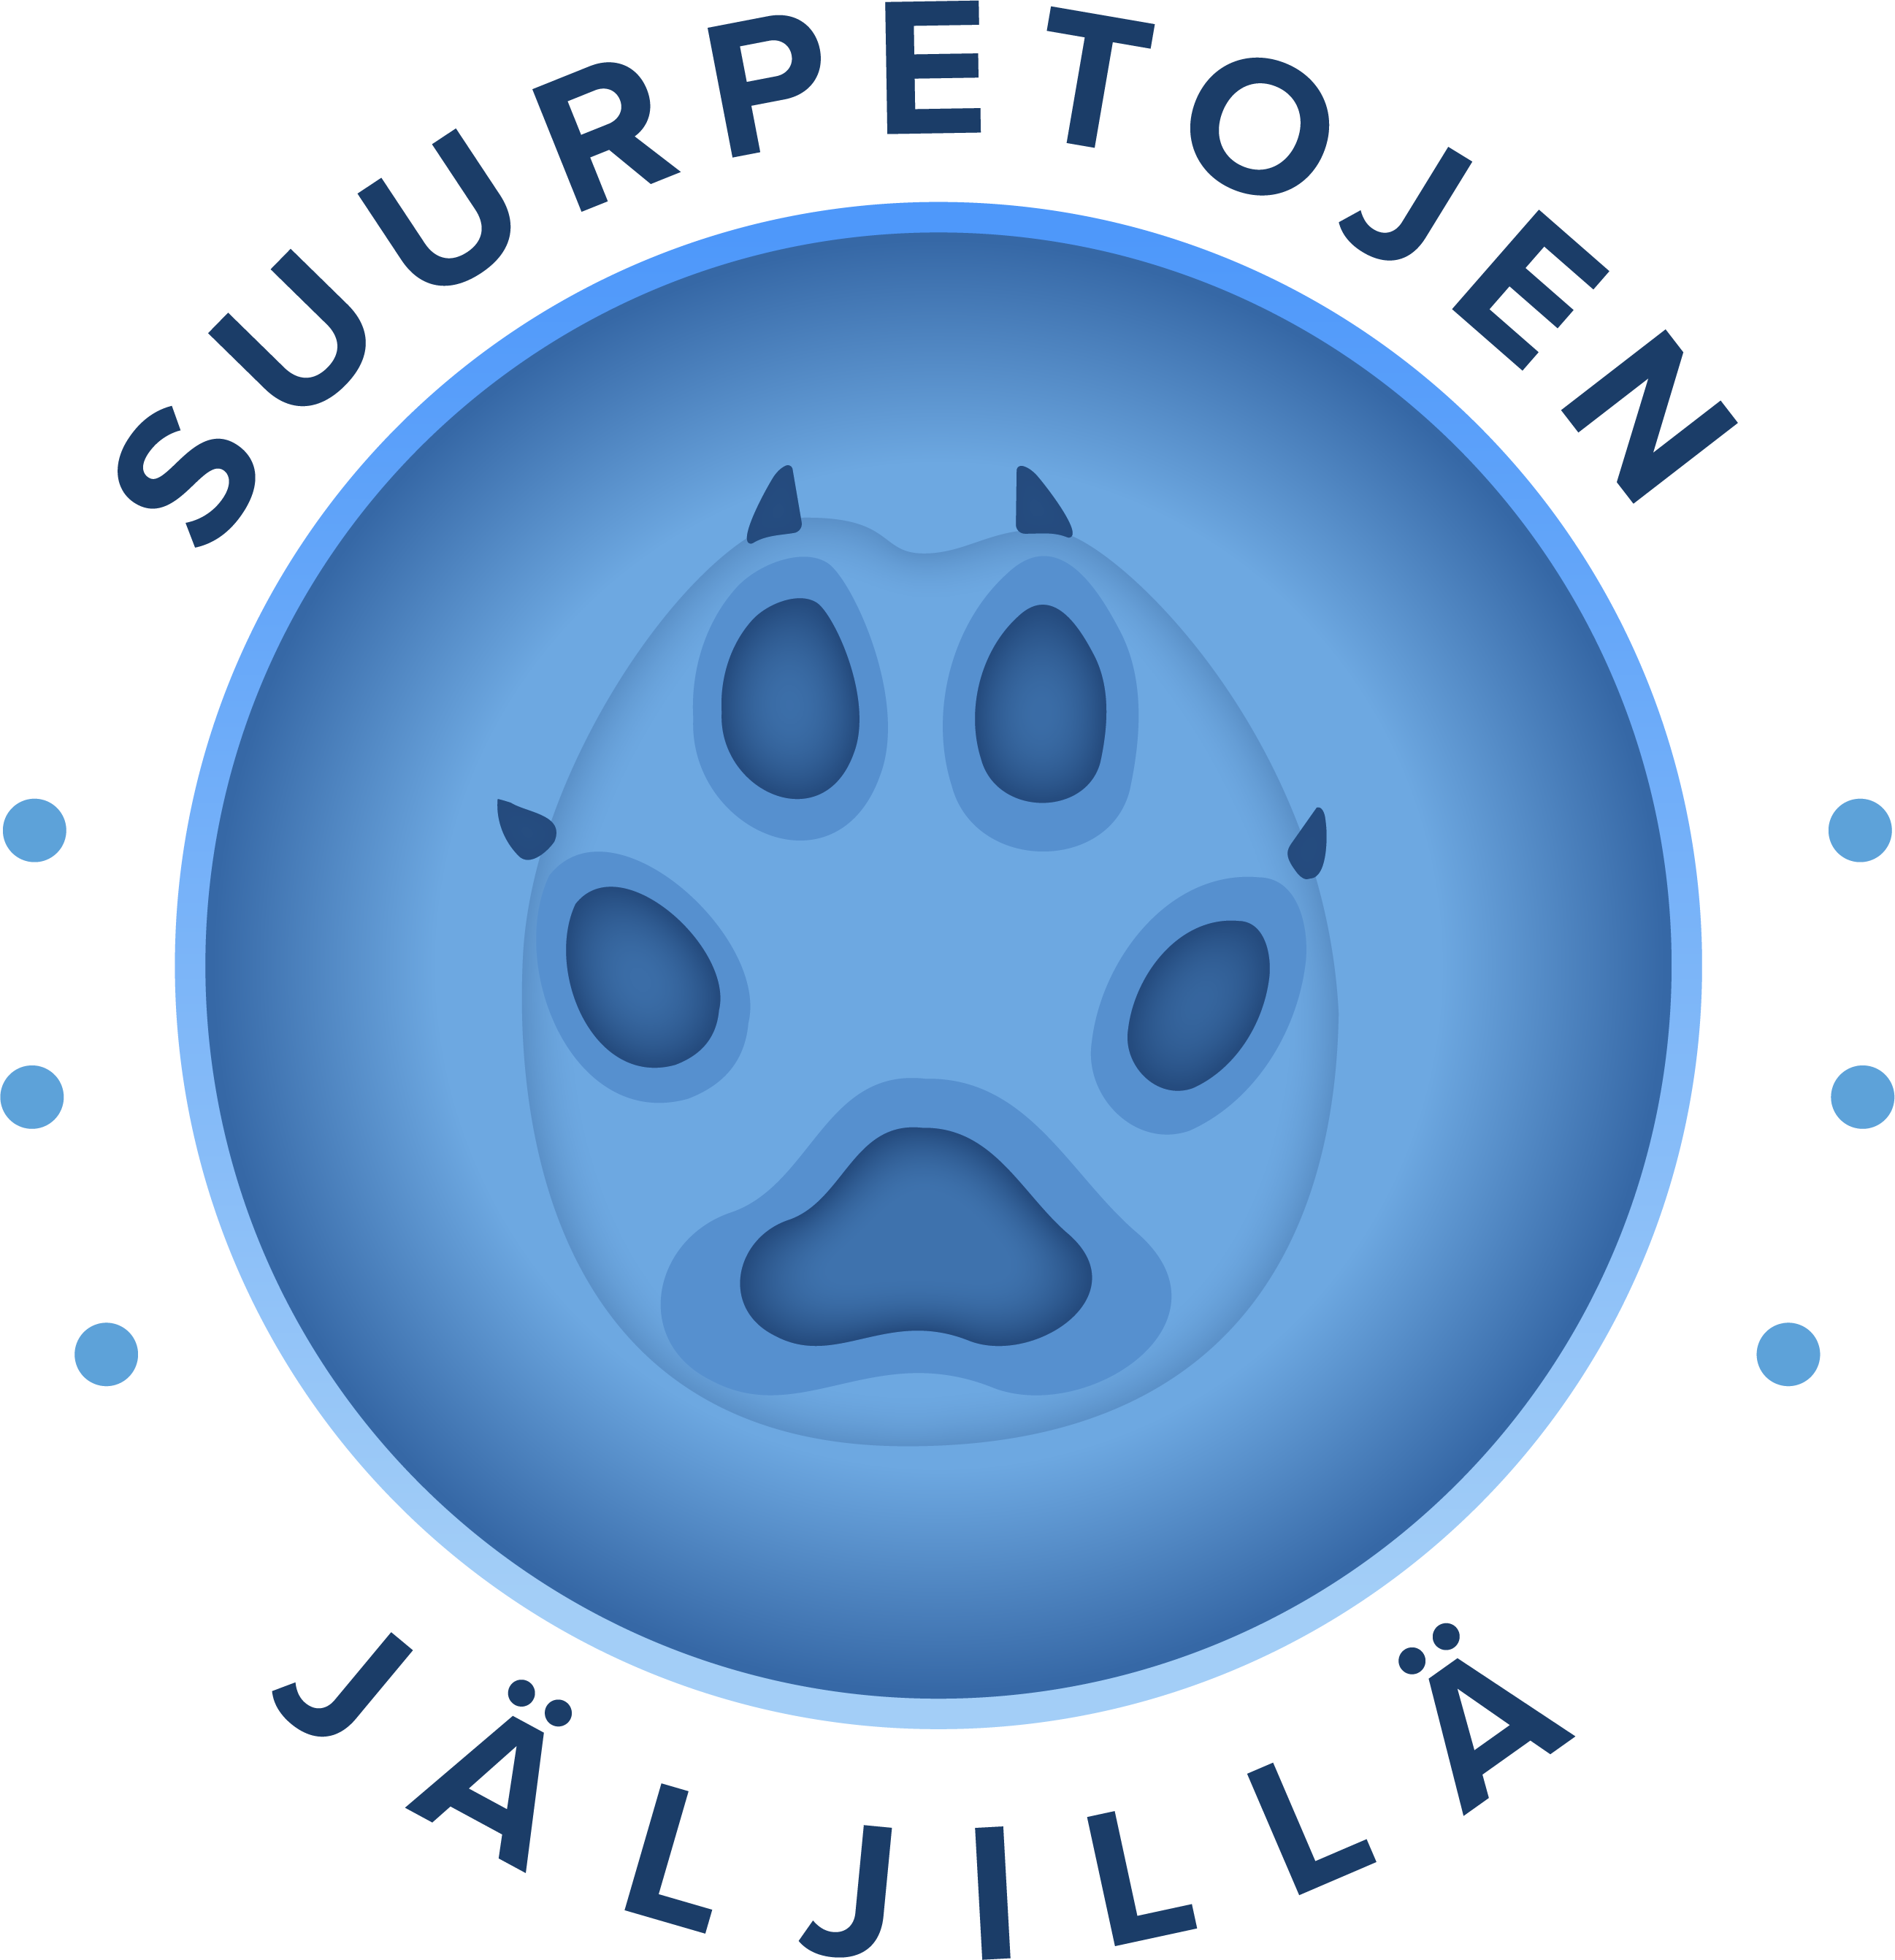
De stora rovdjuren i kulturen
Notes:
Bilderna: Unsplash, A. N. Komarov / CC BY 3.0, via Wikimedia Commons / Roine Piiroinen, kuviasuomesta.fi / Riitta Weijola, Vastavalo

Slide 2

Känner du igen de här logotyperna?

Slide 3
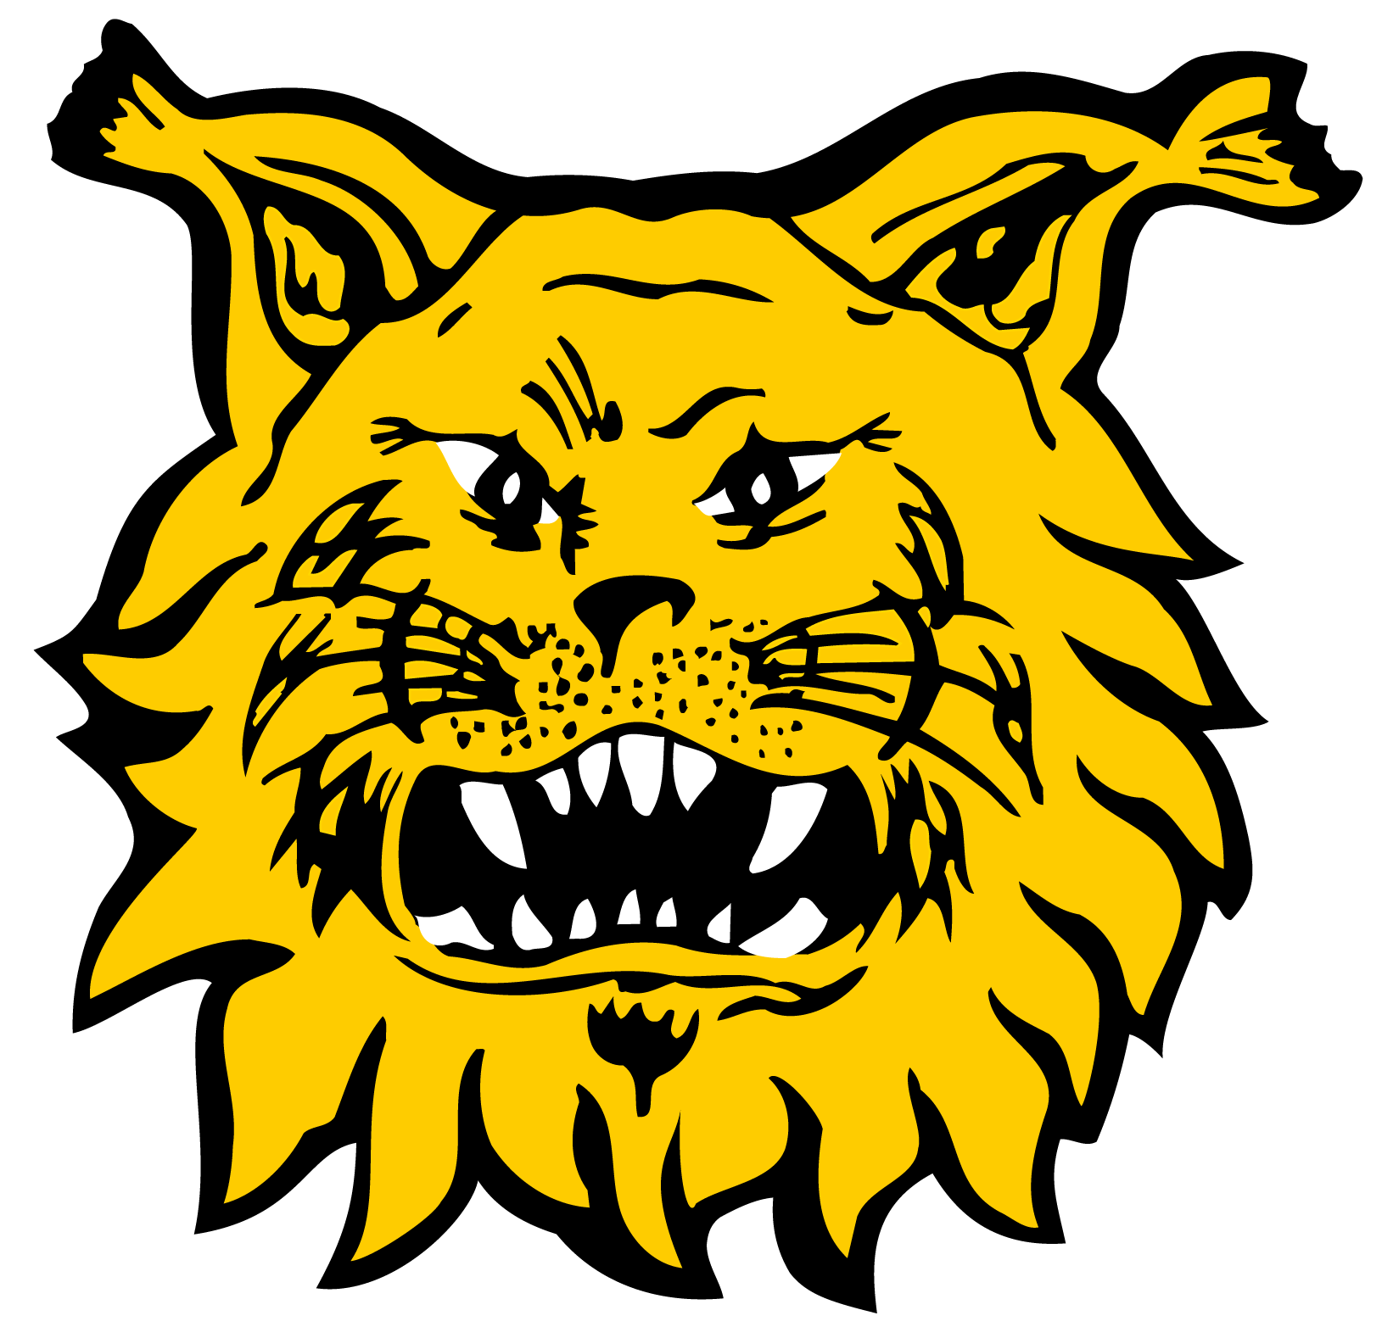
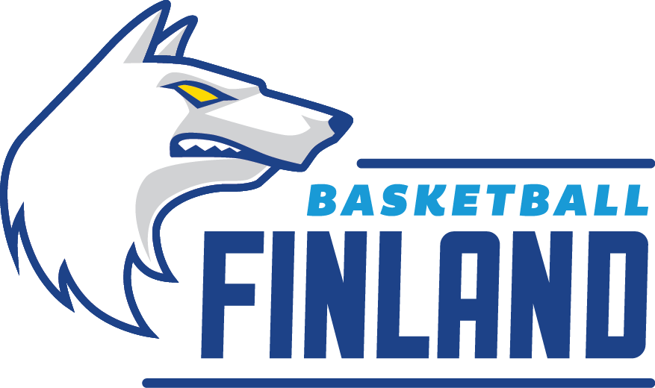
Känner du igen de här logotyperna? (logotyperna visas)
Notes:
Till vänster ser vi logotypen för Finlands herrlandslag i basket, som kallas Vargflocken. Till höger har vi logotypen för ishockeylaget Tampereen Ilves, vars namn betyder lodjur.
Bägge organisationerna har gett sitt tillstånd för användningen av logotyperna i skolmaterialet.

Slide 4
Rätt svar
Finlands herrlandslag i basket kallas Vargflocken
Ishockeylaget Tampereen Ilves, vars namn betyder lodjur
Notes:
Till vänster ser vi logotypen för Finlands herrlandslag i basket, som kallas Vargflocken. Till höger har vi logotypen för ishockeylaget Tampereen Ilves, vars namn betyder lodjur.
Basketherrarna i Vargflocken hälsar till alla elever. Lagets symbol är vargen, som är en stark överlevare i naturen och vars styrka ligger i att flocken samarbetar. I lagets omklädningsrum finns några rader från dikten ”Laws of the Jungle” av Rudyard Kipling: For the Strength of the Pack is the Wolf, and the strength of the Wolf is the Pack.
Bägge organisationerna har gett sitt tillstånd för användningen av logotyperna i skolmaterialet.

Slide 5
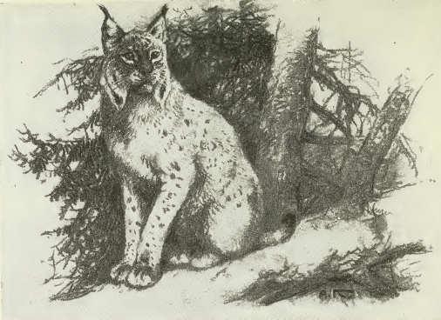
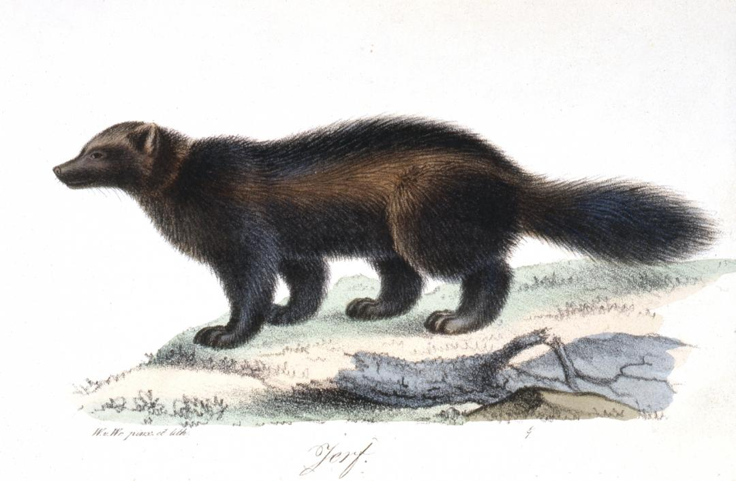
Människan och de stora rovdjuren har alltid levt sida vid sida
© A.N. Komarov, CC BY 3.0, Wikimedia Commons
© Teckning: Wilhelm von Wright; foto: Jukka Peltonen, Finlands jaktmuseum
Notes:
Människan och våra stora rovdjur – björnen, vargen, lon och järven – har alltid levt sida vid sida. Historiskt sett har de stora rovdjuren spelat en viktig roll i människornas vardag och liv, både som ett hot och som viktiga fångstdjur. Inställningen till dem har varierat från rädsla och hat till respekt och uppskattning.

Slide 6
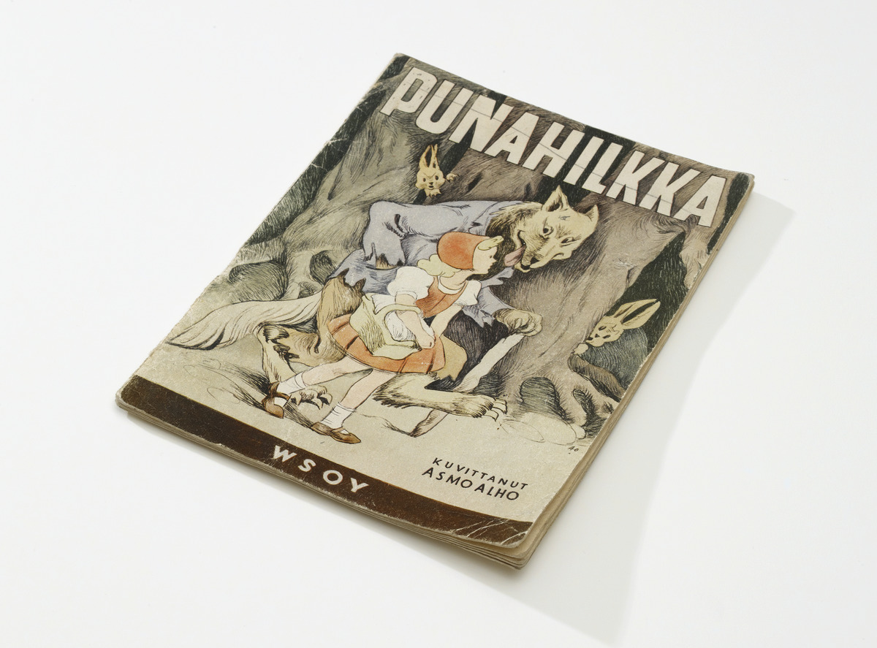
De stora rovdjuren har varit förknippade med myter, föreställningar, sagor och sägner
© Illustratör Asmo Alho, Werner Söderström, Nationalmuseum
Notes:
Genom tiderna har de stora rovdjuren varit förknippade med mångahanda myter och föreställningar. Man har också berättat fabler och sagor om dem.
Aktivitet: Sagor och historier om stora rovdjur
Fundera på hur många sagor eller historier ni kommer ihåg som handlar om något av våra stora rovdjur? De kan vara traditionella folksagor eller moderna återgivningar av dem.
Som minneshjälp för läraren: Rödluvan, Guldlock och de tre björnarna, Peter och vargen, Tommy och lodjuret, Djungelboken, Tre små grisar, Stora stygga vargen, Kalle Anka och figurerna i Ankeborg, Disney-filmer (t.ex. Björnbröder), varulvarna i Twilight, Wolverine i X-Men…

Slide 7
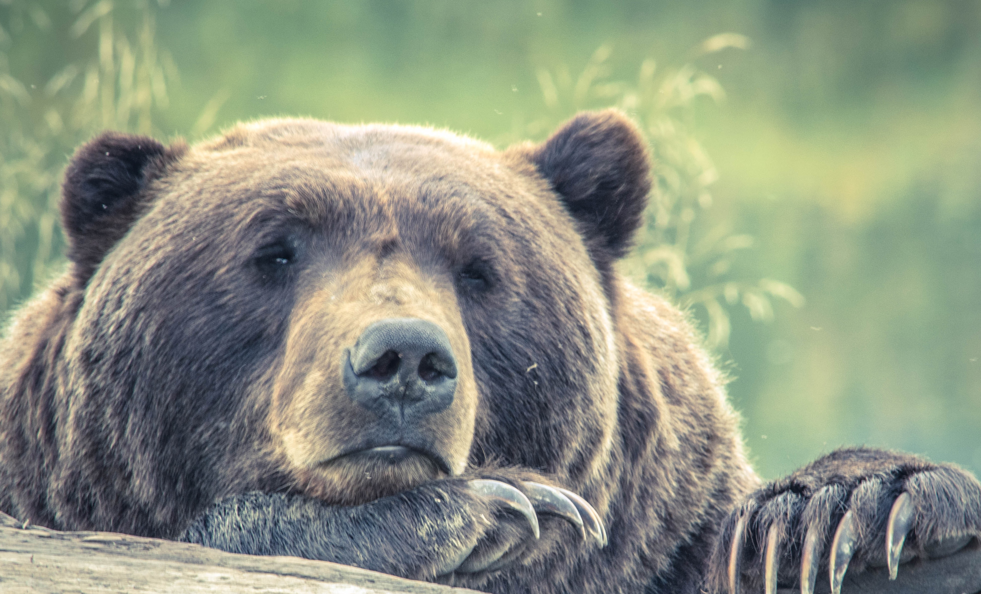
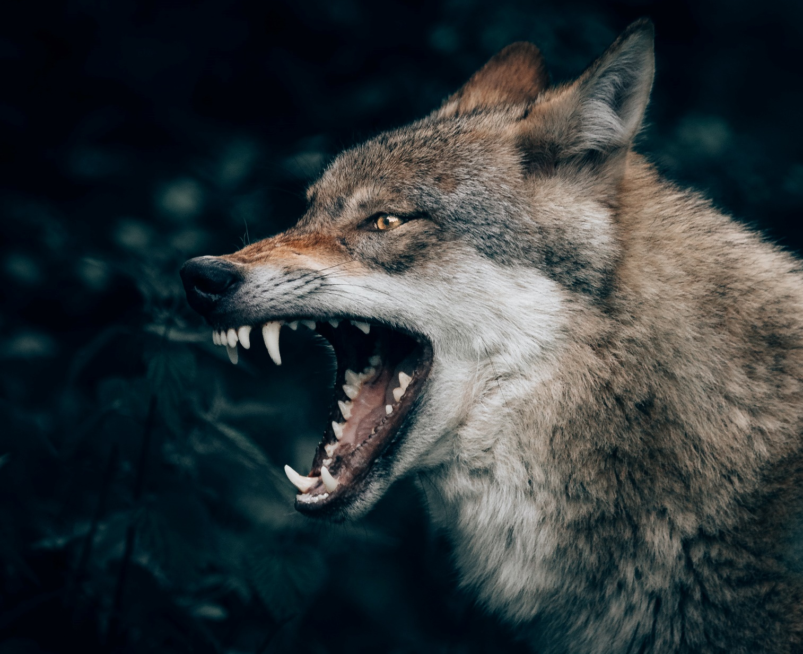
Rovdjur är förknippade med olika egenskaper
© Pexels
© Philip Pilz, Unsplash
Björnen = dum, klumpig och trög
Vargen = slug och grym
Notes:
I sagor, föreställningar och ordstäv förknippas beskrivs de stora rovdjuren med olika adjektiv. Björnen är ibland lite klumpig och långsam, medan vargen är till exempel slug och grym. Lodjur och järv är mer sällsynta figurer i sagor och föreställningar än björn och varg, trots att även de har varit ett hot mot tamdjuren och värdefulla fångstdjur.
Björnen och vargen nämns i många ordstäv och uttryck. Har du hört något av följande? Hungrig som en varg, ulv i fårakläder, ensamvarg, björntjänst, stark som en björn, väck inte den björn som sover...
Räven, som hör till de små rovdjuren, är ofta med i sagor, historier och föreställningar. Ofta är den det slugaste djuret i skogen, som ofta drar vargen och björnen vid näsan. I mytologin framställs lon ofta som en hemlighetsfull figur, medan den mer sällan är med i sagor och berättelser.
Aktivitet: Den beskedliga björnen och den grymma vargen – med vilka ord skulle du beskriva rovdjuren?
Med vilka adjektiv skulle du beskriva björnen, vargen, järven eller lodjuret?

Slide 8
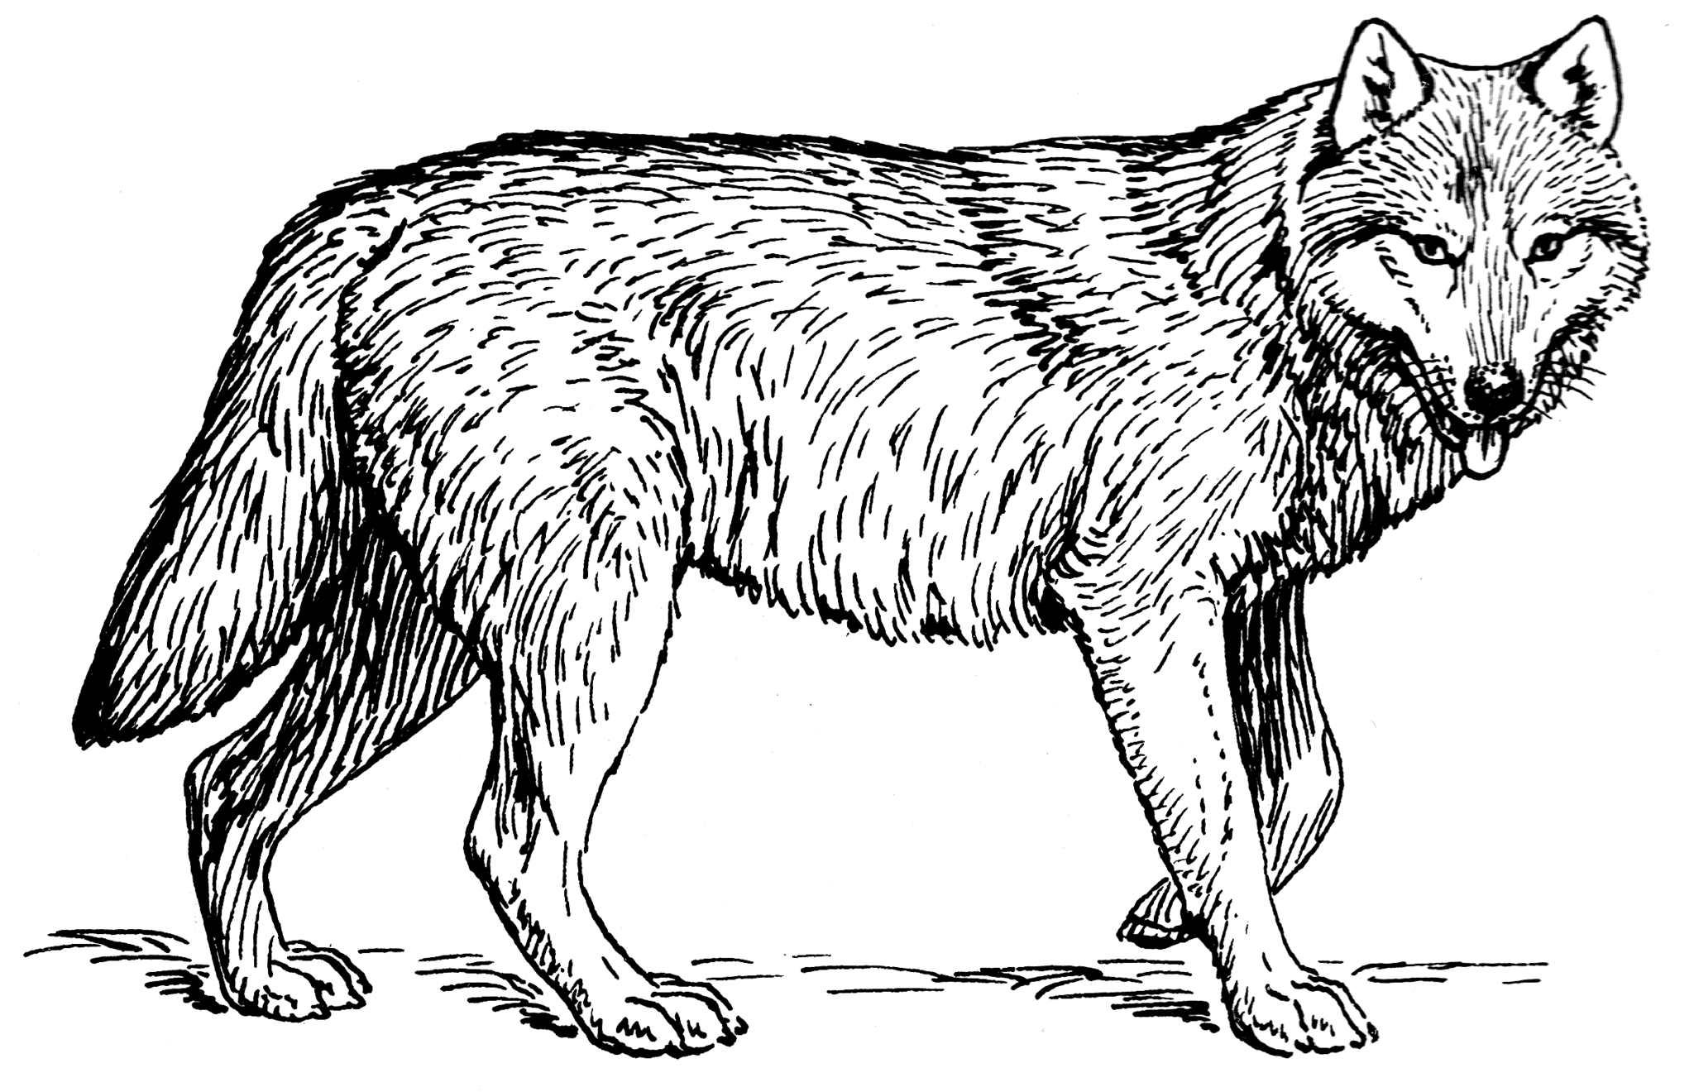
Speciellt björnen och vargen nämns i många ordstäv och uttryck
Hungrig som en varg,
ulv i fårakläder,
björntjänst,
väck inte den björn som sover...
© Pearson Scott Foresman, Wikimedia Commons
Notes:
Aktivitet: Hittar du på fler ordspråk som nämner de stora rovdjuren?
Hjälp för läraren: kasta någon åt vargarna, ropa varg, låta vargen vakta fåren, stark som en björn...

Slide 9
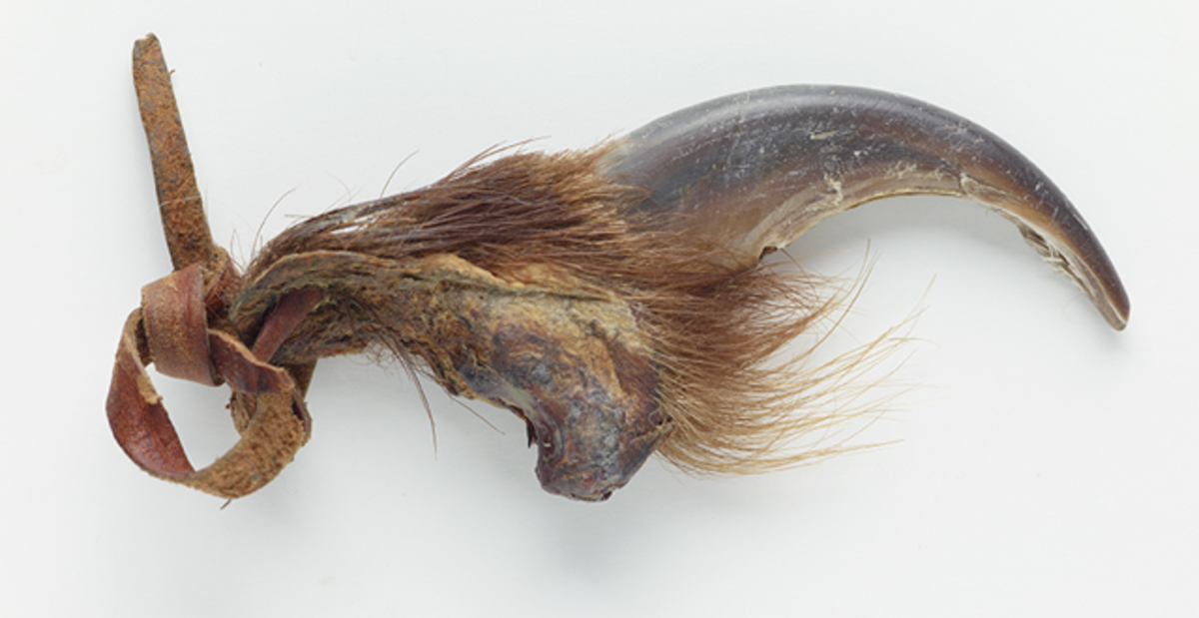
Många stora rovdjur spelar en viktig roll i den fornfinska tron
De stora rovdjuren varit viktiga figurer som man tillbett och förhållit sig till med stor respekt.
En björnkloamulett hängdes vid bältet för att ge lycka.
© Finsk-ugriska samlingar/Nationalmuseum
Notes:
I många av världens religioner spelar vissa djurarter en särskild roll. I den fornfinska folktron har många av de stora rovdjuren varit viktiga figurer som man tillbett och förhållit sig till med stor respekt. På grund av vidskepelser har man gett de mest fruktade och värdesatta rovdjuren smeknamn och omskrivningar – på finska finns det över 200 benämningar för björnen!
Skogens konung björnen var ett heligt djur i den fornfinska tron. När man hade fällt en björn höll man en björnceremoni, en stor fest som avslutades genom att björnens skalle bars tillbaka ut i skogen. På så vi skulle björnen återvända till naturen och födas på nytt.
Aktivitet: Nalle, bamse, myrtass... hur många smeknamn hittar du för björnen?
Försök tillsammans hitta på så många smeknamn som möjligt för björnen!
Som minneslista för läraren: björn, nalle, bamse, myrtass, sötfot, gullfot, styggnacke, storkräk, bamsefar, bjässe...

Slide 10
Stora rovdjur har lånat namn till exempel idrottsföreningar, produkter, filmer och sånger.
Notes:
De stora rovdjuren spelar fortfarande en viktig roll i vår kultur. Deras ställning avviker från många andra djurarter, dels utifrån den kulturhistoriska bakgrunden och folktron, men dels till följd av deras position i toppen av näringskedjan. Dessutom är det mycket sällan som man möter stora rovdjur i skogen, vilket gör dem extra hemlighetsfulla. De stora rovdjuren har gett inspiration till många verk inom bildkonsten och litteraturen.
De har också lånat namn till många olika saker, bland annat idrottsföreningar, olika produkter, filmer och sånger. Speciellt inom sporten associeras de stora rovdjuren med positiva och eftersträvansvärda egenskaper som kraft, uthållighet, snabbhet och skicklighet.

Slide 11
Hur många exempel kan ni hitta på saker som har uppkallats efter ett stort rovdjur?
Notes:
Aktivitet: Idrottsföreningar, produkter och filmer förknippade med stora rovdjur
Fundera tillsammans på hur många exempel ni hittar på idrottsföreningar, produkter, filmer eller sånger som anknyter till ett stort rovdjur? Ni kan också dela in er i lag och tävla mot varandra!

